Slide 1

지능화캡스톤프로젝트 #1 발표평가
프로젝트 #1 발표평가
딥러닝 기반 논문 리뷰
[6조] 전창수(팀장), 강태현, 이경재
rnd@wooyoungmed.com, spprou@naver.com, kung1215@cbnu.ac.kr
충북대학교 산업인공지능연구센터

Slide 2
목차
CONTENTS
I
프로젝트 #1 개요
프로젝트 개요 및 선정 논문 소개, 팀 구성원 소개 및 업무분장
II
서론 (Introduction)
연구 배경, 연구 필요성, 문제 정의
III
방법 및 구현 (Methodology & Implementation)
리뷰 논문의 연구 방법론, 구현 결과, 코드 설명 등
IV
실험 구성 및 평가 방법 (Experiment Settings)
데이터셋, 하이퍼파라미터, 컴퓨팅 환경, 평가지표
V
결과 및 분석 (Results & Analysis)
학습 결과, 정확도, 혼동행렬, 비교 평가, 결과 분석

Slide 3
목차
CONTENTS
VI
한계점 및 토론 (Limitations & Discussions)
본 주제의 연구 방향에 있어 리뷰 논문의 한계점 등 논의
VII
향후 연구 방안
리뷰 논문의 개선 방안, 본 주제로의 적용 방안 등

Slide 4
프로젝트 #1 개요
프로젝트 목표
프로젝트 배경 및 필요성
프로젝트 배경
아스팔트 도로의 포트홀은 매년 수천 건의 사고를 유발하며, 인명 및 재산 피해의 주요 원인으로, 자동화된 포트홀 탐지 시스템의 수요가 증가하고 있으며, 머신러닝과 딥러닝 기반 탐지기술이 활발히 연구되고 있음
그러나 포트홀은 다양한 모양, 그림자, 물 고임 등으로 인해 탐지가 어려우며, 모델의 탐지 성능을 끌어올리기 위해선 전처리 과정이 매우 중요
본 연구의 전처리 과정과 더불어 데이터 증감으로써의 역할도 할 수 있을지 검토
프로젝트 필요성
기존 연구들은 형태학적 필터 기반의 전처리에 집중했으나, 딥러닝 모델이 특징을 학습하기 어렵게 만드는 한계가 존재함. 본 연구는 형태와 질감 정보를 동시에 강조하여 모델이 더 풍부한 특징을 학습할 수 있도록 함
딥러닝 모델의 성능을 향상시키기 위한 이미지 전처리 프로세싱과 증강

Slide 5
프로젝트 #1 개요
선정 논문
논문 제목 | 딥러닝 모델에서 포트홀 데이터셋의 성능 향상을 위한 전처리 방법 제안과 YOLO 모델을 통한 검증
출판사/저널 | 한국융합신호처리학회 / 융합신호처리학회 논문지 (JISPS)(The Journal of Korea Institute of Convergence Signal Processing)
IF/JCR | -
인용횟수 | KCI 기준 1회 인용
팀 구성원 소개 및 역할분담
이름 | 소속 | 직위 | 역할
전창수 | 우영메디칼 | 연구소장 | 팀장 / 자료조사
강태현 | 엠티에스코퍼레이션 | 대리 | 팀원 / PPT 제작
이경재 | (주)보아스 SE | 연구원 | 팀원 / 발표

Slide 6
서론 (Introduction)
도로 안전을 위한 포트홀 탐지의 중요성과 딥러닝의 한계
연구 배경
아스팔트 포장도로의 포트홀은 매년 3,000건 이상 발생, 인명과 재산 피해 유발
도로 유지보수의 필수 과제로 정확한 포트홀 탐지 기술의 필요성 증가
기존 탐지는 수작업 및 형태학적 필터 기반, 시간 소요가 크고 효율성 낮음
필요성
최근 딥러닝 기반 탐지 기술이 도입되고 있으나, 포트홀은 모양 다양성, 그림자, 크랙, 물 고임 등으로 인해 탐지 난이도 높음
딥러닝의 성능을 극대화하려면, 데이터 전처리 과정의 개선이 필수
포트홀의 형태와 질감을 동시에 강조할 수 있는 전처리 기법 필요

Slide 7
서론 (Introduction)
포트홀 탐지의 성능 향상을 위한 전처리 기법의 필요성
노이즈(그림자, 돌, 도로의 크랙)에 민감해 오탐지 가능성 높음
YOLOv5를 통해 다양한 전처리 방법의 성능 비교, 제안 기법의 효과 검증
포트홀 인식 어려움
오탐지 가능성 높음
새로운 전처리 기법 제시
YOLOv5로
전처리 효과 검증
형태 또는 질감 중 하나만 부각하기 때문에 모델이 포트홀을 정확히 인식하기 어려움
형태 + 질감을 모두 부각하는 새로운 전처리 기법 필요

Slide 8
방법 및 구현 (Methodology & Implementation)
제안하는 포트홀 전처리 프레임워크
기본단계
특성 추출 단계
합성 단계
Intensity Transform 중 Log transformation의 어두운 영역 속 디테일을 개선시킨다는 특성을 통해 그림자 속 포트홀을 잘 구분되도록 변환
Gamma transfomation을 통해 전체적인 이미지를 어둡게 만듦 (논문에선 감마값 3.5)
Piecewise-Linear transformation을 이용해 어두운 곳과 밝은 곳의 경계를 명확히함
특성 추출 단계를 위해 grayscale로 변환
포트홀의 질감과 형태를 강화시키는 방향으로 전처리 진행
Superpixel을 이용해 색과 밝기 정보에 따라 형태를 나눔. 기본 단계에서 회색조 이미지로 변환하기 이전의 이미지에 적용 한 후 회색조 이미지로 변환 (논문에서 segment값은 500으로 설정)
아스팔트 자체의 노이즈를 없애기 위해 kernal size가 7인 Median filter를 사용한 후 Sobel 연산을 적용
Sobel edge detection 알고리즘을 사용하여 색과 밝기로 나뉜 형태와 이미지의 가장자리를 이용해 나뉜 형태를 모두 고려할 수 있음
Sobel edge detection 알고리즘은 기본 단계에서 grayscale로 변환한 이미지에 적용(논문에서 kernal size는 3으로 설정)
특성 추출 단계에서 만들어진 Sobel, Superpixel, Grayscale 이미지를 각각 R, G, B 채널로 합쳐 컬러 3채널 이미지 생성
딥러닝 모델이 학습 시 두 가지 방법으로 부각한 형태와 질감을 모두 고려할 수 있도록 함

Slide 9
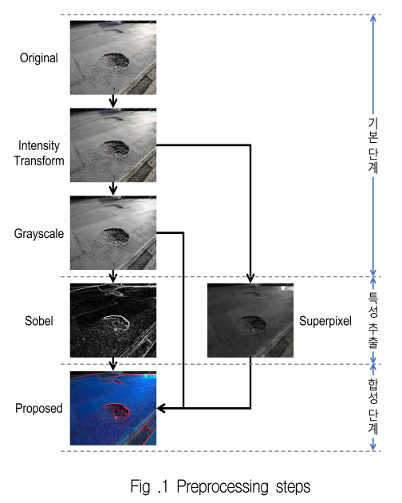
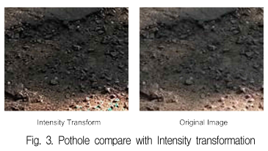
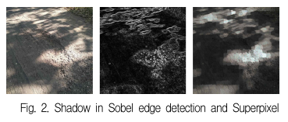
방법 및 구현 (Methodology & Implementation)
전처리 단계별 이미지 비교

Slide 10
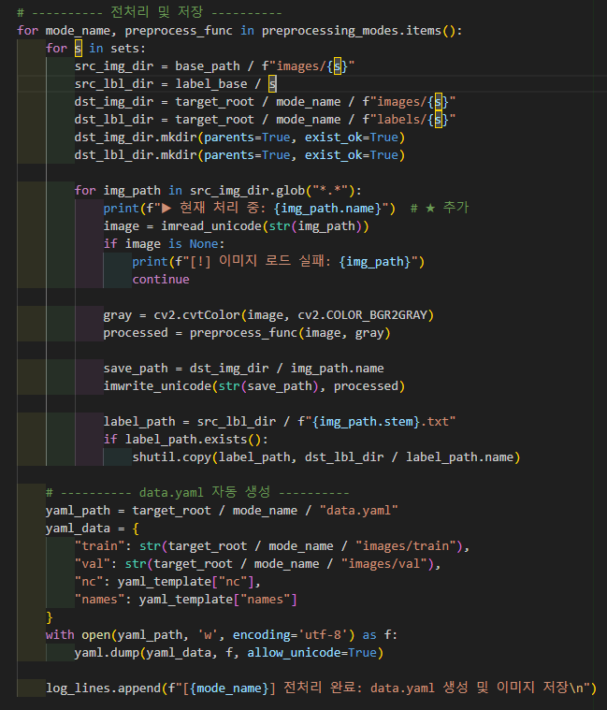
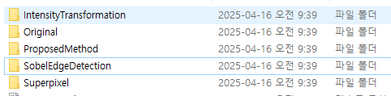
방법 및 구현 (Methodology & Implementation)
구현
사전에 정의된 원본 데이터셋 폴더를 기준으로 각각 전처리를 진행
결과는 Intensity Transformation, Proposed. Sobel, Superpixel의 폴더 이름으로 데이터셋과 라벨, data.yaml을 자동으로 생성
YOLOv5 학습 시 각 폴더를 기준으로 데이터셋을 학습

Slide 11
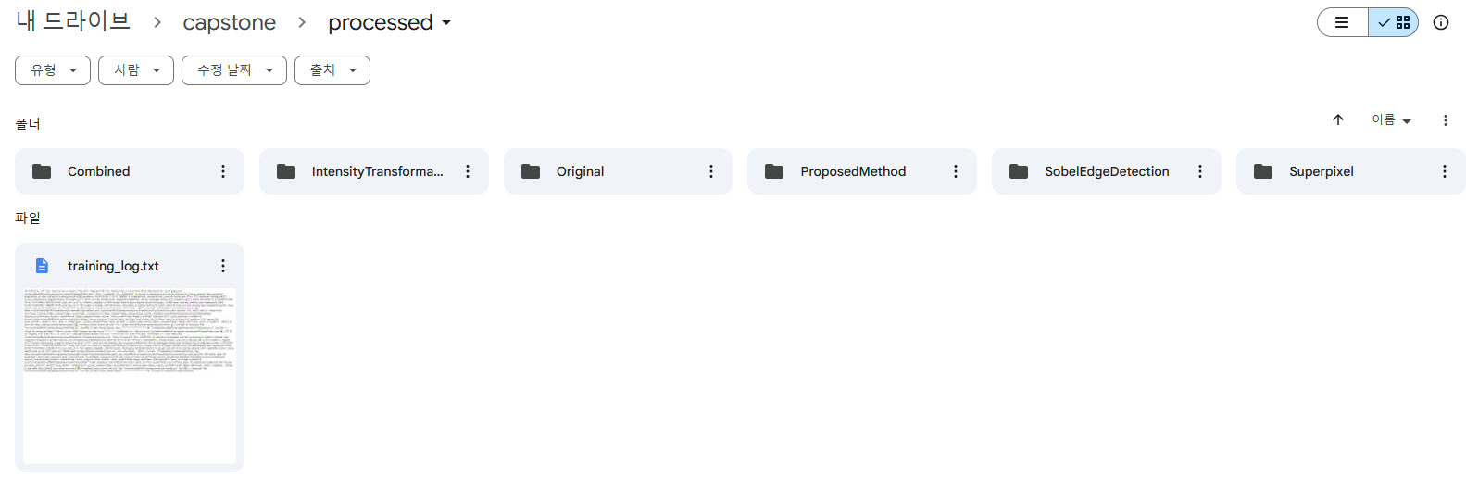
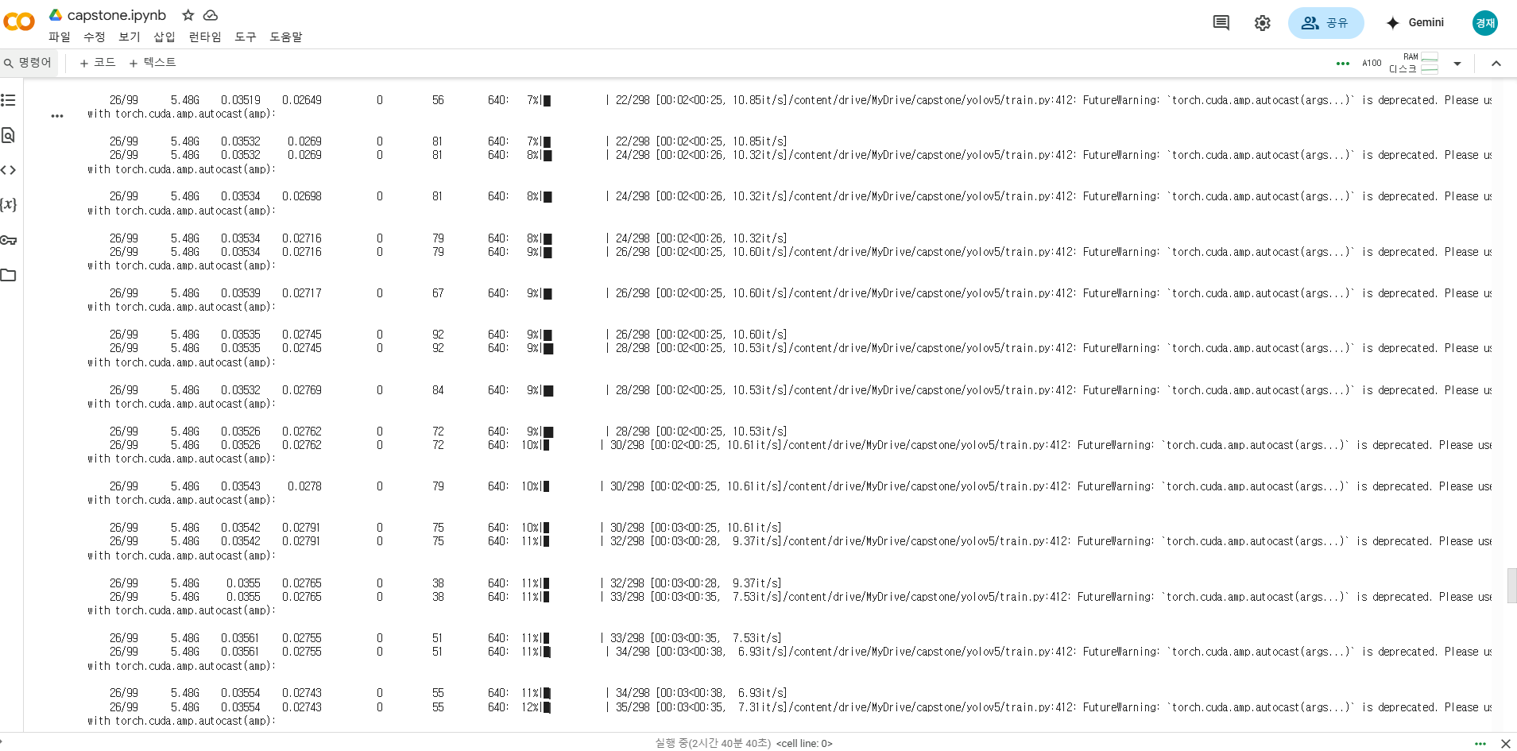
방법 및 구현 (Methodology & Implementation)
구현
Google Drive와 Colab을 통한 학습 실행

Slide 12
실험 구성 및 평가 방법 (Experiment Settings)
학습 환경 및 데이터 구성
각 전처리 성능을 비교하기 위한 모델로 YOLOv5 이용
YOLO는 “You Only Look Once”의 약자로 Deep CNN을 이용한 객체 탐지 딥러닝 모델
학습 데이터셋
전처리 구성 실험군
총 5,735장 이미지
Original
Train 4,757장
Intensity transformation
Validation 393장
Sobel edge detection
Test 585장
Superpixel
모든 이미지에 포트홀 라벨 1개
Proposed method

Slide 13
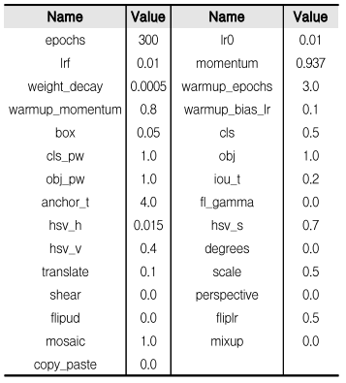
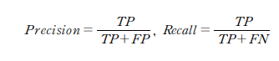
실험 구성 및 평가 방법 (Experiment Settings)
하이퍼파라미터 설정 및 성능 평가 방식
평가지표
Precision : 겅출 중 올바른 비율
Recall : 정답 중 올바르게 검출한 비율
mAP@0.5 : 평균 정밀도 (IOU > 0.5)
mAP@0.5:0.95 : 다양한 IOU 범위 평균
* 본 논문에서는 데이터셋의 라벨 수가 1이므로 mAP와 AP가 같음
* IOU : Intersection Over Union. 실제 데이터셋 이미지의 바운더리와 모델이 예측한 바운더리가 겹치는 영역의 비율
서로 다른 전처리를 진행한 5개의 데이터셋인
Original, Intensity transformation, Sodel edge detection, Superpixel, Proposed method에 대해서 YOLOv5 모델을 이용하여 학습을 진행
논문상에선 300 epochs를 진행했지만, 데이터셋의 갯수가 많아 100 epochs 중 가장 성적이 좋은 best epoch를 선정하여 해당 epoch의 지표를 서로 비교
YOLOv5 Hyper Parameters

Slide 14
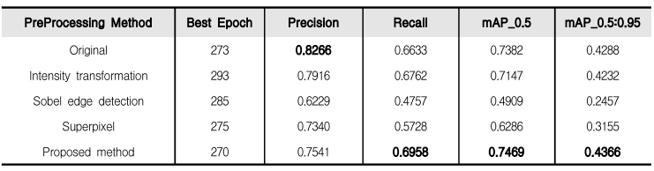
결과 및 분석 (Results & Analysis)
전처리 방식별 탐지 성능 비교(논문)
Evaluation matrics by Preprocessing methods
재현율(Recall)
평균 정밀도(mAP)
정밀도(Precision)
Propsed가 0.6958로 가장 높음
다른 방법들은 47.6%~67.6%로 범위가 낮으며, 그 중 두번째로 높은 Intensity transform도 약 67.6%로 Proposed보다 약간 낮음
Proposed는 mAP@0.5 = 0.7469, mAP@0.5:0.95 = 0.4366으로 두 지표 모두에서 최고 성능
모든 IoU 임계 기준에서 고르게 우수한 탐지 정확도를 보임
Proposed가 0.7541로, Original의 0.8266보다 낮음
정밀도에서 가장 최상위는 아니지만, 0.7541로 상당히 높은 정확도를 유지함

Slide 15
결과 및 분석 (Results & Analysis)
전처리 방식별 탐지 성능 비교(수행결과)
전처리 방식 | Precision | Recall | mAP@0.5 | mAP@0.5:0.95
Origin | 0.6747 | 0.6203 | 0.6564 | 0.2799
Sobel | 0.7324 | 0.5924 | 0.6624 | 0.2901
Superpixel | 0.5599 | 0.3687 | 0.3893 | 0.1519
Intensity | 0.6966 | 0.5670 | 0.6499 | 0.2843
Proposed | 0.6679 | 0.5559 | 0.6051 | 0.2499
Combined | 0.7137 | 0.6307 | 0.6753 | 0.3029
5개의 데이터셋을 모두 학습시킨 Combined의 학습 결과가 제일 좋게 나옴

Slide 16

결과 및 분석 (Results & Analysis)
성능 향상의 원인 분석 및 활용 전망
Internsity
제안 전처리 방법
Intersity 전처리는 포트홀 주변의 질감을 강조하여 모델이 더 뚜렷한 경계 정보를 학습할 수 있도록 하였으며, 기존보다 향상된 재현율을 기록함
Precision과 Recall의 균형을 이루며 모든 mAP 지표에서 가장 우수한 성능을 보였고, 실제 포트홀 탐지 응용에 있어 가장 안정적이고 실용적인 성능을 확보
Sobel Edge Detection과 Superpixel
Sobel edge detection과 Superpixel 전처리는 각각 형태 정보와 구조 정보를 강조하지만, 단독 적용 시 오히려 그림자나 도로 표면의 노이즈를 포트홀로 잘못 인식하는 경우가 증가하여 성능 저하 발생
활용 가능성
Proposed method
실시간 영상 기반 탐지, 드론 기반 도로 점검 시스템 등에 응용 가능하며, 다양한 센서 융합 기반 스마트 시티 인프라와 연계된 기술 발전도 기대됨
Proposed method는 Intensity, Sobel, Siperpixel을 조합함으로써 포트홀의 형태적 윤곽과 표면 질감을 동시에 반영하여, 모델이 다양한 환경에서도 포트홀을 정확히 탐지할 수 있게함

Slide 17
한계점 및 토론 (Limitations & Discussions)
내용 작성
개선 여지
구현과정에서 epoch를 늘리거나 fine-tuning 추가하면 성능 향상 가능
전처리 방식 | Precision | Recall | mAP@0.5 | mAP@0.5:0.95
Origin | 0.6747 | 0.6203 | 0.6564 | 0.2799
Sobel | 0.7324 | 0.5924 | 0.6624 | 0.2901
Superpixel | 0.5599 | 0.3687 | 0.3893 | 0.1519
Intensity | 0.6966 | 0.5670 | 0.6499 | 0.2843
Proposed | 0.6679 | 0.5559 | 0.6051 | 0.2499
Combined | 0.7137 | 0.6307 | 0.6753 | 0.3029
밸런스
데이터 수가 많아도 학습이 짧으면 underfitting,
데이터가 적으면 overfitting 위험

Slide 18
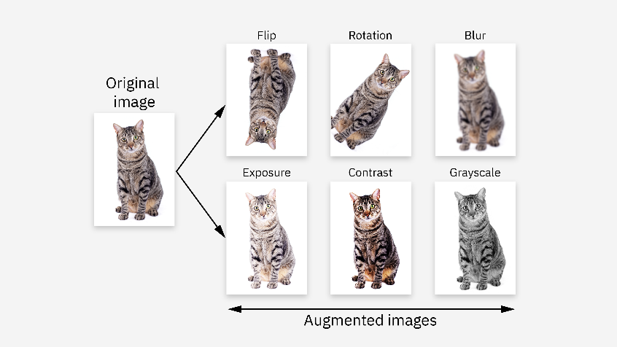
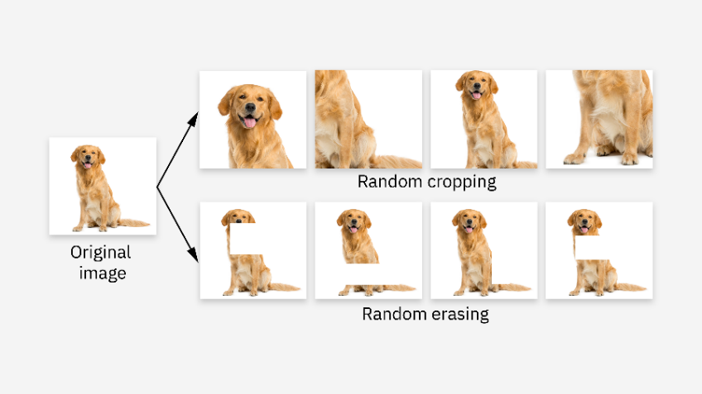
향후 연구 방향
적절한 조합으로 데이터 증강
기존의 증강 방식은 이미지 회전, 반전, 노이즈, 잘라내기와 같이 형태 중심의 변형에 집중되어 있음
그러나 전처리 기반의 Combined 기법은 단순 이미지 조작을 넘어서, 모델이 다양한 시각적 특성(에지, 색상강조, 명암 등)을 학습하게 만들어 데이터 증강과 유사한 효과를 제공함
즉, 전처리는 또 다른 형태의 고차원 증강 전략이 될 수 있음

Slide 19
참고 문헌
[1] Y. –R. Kim, T. Kim, and S. Ryu “Pothole Detection ? Method in Asphalt Pavement,” Journal of the ? Institute of Electronics and Information Engineers, vol. ? 51, no. 10. The Institute of Electronics Engineers of ? Korea, pp. 248-255, Oct, 2014
[2] Yeon-Tae Kim, Jae-Kyu Lim, Hyung-Mog You and？Moon-Sup Lee, "A Study on the application of？Superpixel based preprocessing technology to improve？performance in the road surface object information？detecting process using artificial neural networks,"？JDCS vol.21, no.11 pp. 2049-2056, Nov, 2020
[3] D. Kumar and A. G. Ramakrishnan, "Power-law？transformation for enhanced recognition of？born-digital word images," 2012 International？Conference on Signal Processing and Communications？(SPCOM), pp. 1-5, July, 2012
[4] Shin, Y. Kim, M. Pak, K.-W and Kim, D, "Practical？methods of image data preprocessing for enhancing？the performance of deep learning based road crack？detection" ICIC Express Letters, Part B: Applications,？v.11, no.4, pp.373 - 379, Apr, 2020
[5] M. -Y. Liu, O. Tuzel, S. Ramalingam and R. Chellappa,？"Entropy rate superpixel segmentation," CVPR 2011,？2011, pp. 2097-2104
[6] Gupta, Samta, Susmita Ghosh Mazumdar and M. tech？Student. "Sobel Edge Detection Algorithm."？International journal of computer science and？management Research, 2(2), 1578-1583.

Slide 20
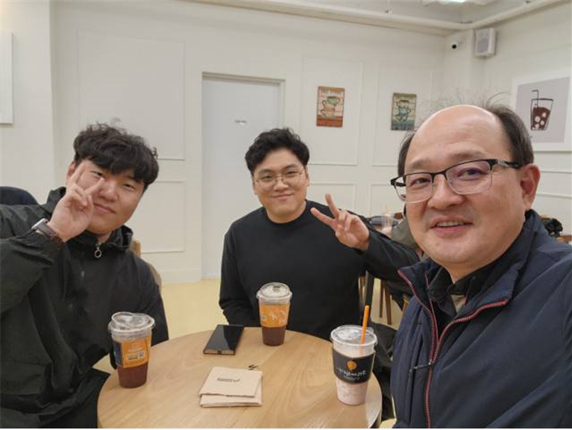
감사합니다
Q&A

